Slide 1
2018-2학기 오픈SW플랫폼
2018-09-12
1주차 복습

Slide 2
지난 주 학습 내용
오픈 소스 소프트웨어의 역사
오픈 소스 소프트웨어의 정의
오픈 소스 소프트웨어의 장점
오픈 소스 정의와 라이선스
오픈 소스 프로젝트 사례
오픈 소스 프로젝트 참여하는 방법
오픈 소스와 오픈 API의 차이

Slide 3

자유 소프트웨어 운동
1980년대 소프트웨어 시장의 성장
지적재산권, 라이선스 계약을 통해 소프트웨어의 사용, 복제, 배포, 수정을 제한하려고 함
이에 반대하여 리처드 스톨만이 Free Software Foundation을 설립
자유(Free) 소프트웨어 운동 (GNU Project)의 시작
*GNU(GNU is Not UNIX) Project: 완전히 자유인 운영체제를 만드는 프로젝트

Slide 4
오픈 소스 소프트웨어란?
오픈 소스 소프트웨어(Open Source Software; OSS)
소스코드가 공개되어 있는 소프트웨어
일반적으로 자유롭게 사용, 복제, 배포, 수정할 수 있음
정확히는 오픈 소스 라이센스를 만족하는 소프트웨어를 지칭

Slide 5
오픈 소스의 장점
여러 사람들이 함께 개발
소프트웨어의 질 향상
다양한 식견, 스킬
개발 속도 향상 (버그 찾기, 시간 제약 x)
복제 및 필요에 맞게 변형 가능
비용 절감
개발 속도 향상 (코드의 재사용)
코드를 전부 확인할 수 있으므로 보안 측면에서 도 유리
특정 회사에 종속되는 것이 아니므로 더 안정적
개인적 이득:
다른 사람의 코드를 보고 배울 수 있음
자기 홍보

Slide 6
오픈 소스 정의
자유로운 재배포
원시 코드
파생 저작물
저작자의 원시 코드 원형 유지
개인 및 단체에 대한 차별 금지
사용 분야에 대한 차별 금지
사용 허가의 배포
특정 제품에만 유효한 사용 허가의 금지
다른 소프트웨어를 제한하는 사용 허가의 금지
[참고] http://korea.gnu.org/documents/copyleft/osd-korean.html

Slide 7
*오픈 소스 라이선스의 종류 예
GNU General Public License(GPL) 2.0
GNU Lesser GPL(LGPL) 2.1:
Berkeley Software Distribution(BSD) License:
Apache License
Mozilla Public License(MPL) 1.1:
MIT License

Slide 8

오픈 소스 소프트웨어 예

Slide 9
오픈 소스에 기여하는 방법
참여 방법
오픈소스 사용하고 관심 갖기
사용하다가 문제점(버그, 오타 등)을 발견하거나 개선 아이디어가 있을 때, 이를 요청, 공유하고 토론하기
직접 버그를 수정하거나 다른 사람의 코드를 리뷰하기
내 프로젝트 공유하기
Notes:
https://www.youtube.com/watch?v=WsHR1XEeqUU 참조

Slide 10
오픈 소스 vs. 오픈 API
오픈 소스: 소스코드를 공개
오픈 API: 소프트웨어를 통해 제공되는 서비스를 공개
다른 사람의 코드를 이해할 필요가 없다
보다 적은 노력으로 높은 생산성을 얻을 수 있다
망가트릴 염려가 없다
승인 걱정없이 자유롭다
개발자가 소프트웨어가 아니라, 소프트웨어에 의해 제공되어지는 “서비스”에 집중할 수 있다

Slide 11
2018-2학기 오픈SW플랫폼
2018-09-12
2주차

Slide 12
이번 주 학습 내용
Git 소개
Github 계정 만들기
Git 사용법 익히기

Slide 13

1. Git 소개
Git이란?
분산 소스 버전 관리 시스템
Notes:
https://code.visualstudio.com/docs/getstarted/introvideos

Slide 14
1. Git 소개
분산 소스 버전 관리 시스템이란?
오픈 소스나 상업용 소프트웨어 개발에 많이 쓰임
개발자들이 언제 어디서든 협력할 수 있음
사용하는 이유:
코드 개발, 관리, 유지가 수월함
수정 내용을 전부 기록/열람할 수 있음
비선형적 개발과 완벽한 분산 (동시에 작업할 수 있음)
비용과 안정성
비용이 들지 않으며, 원상복구가 복원이 용이
Notes:
https://code.visualstudio.com/docs/getstarted/introvideos

Slide 15
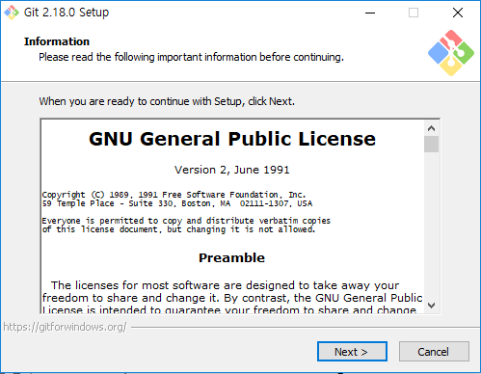
1. Git 소개 –Git 설치하기
[다운로드] https://git-scm.com/downloads

Slide 16
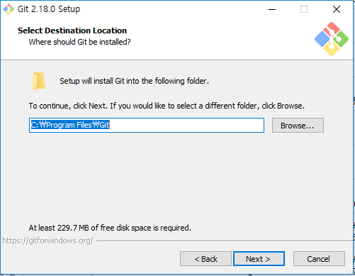
1. Git 소개 –Git 설치하기

Slide 17
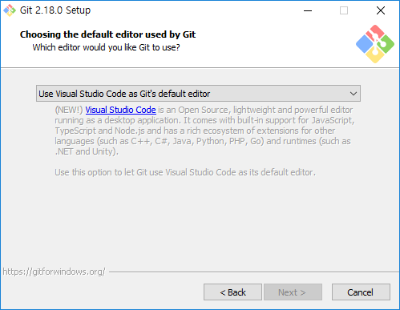
1. Git 소개 –Git 설치하기

Slide 18
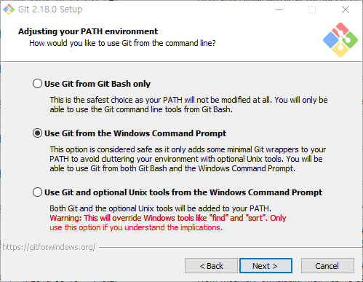
1. Git 소개 –Git 설치하기

Slide 19
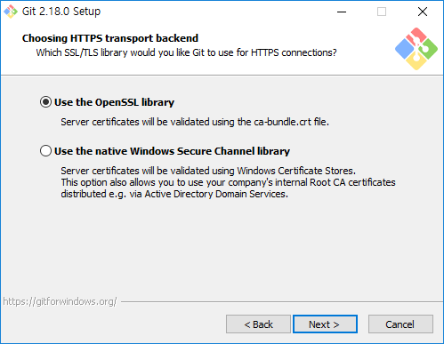
1. Git 소개 –Git 설치하기

Slide 20
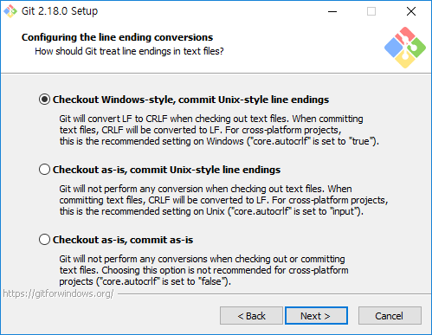
1. Git 소개 –Git 설치하기

Slide 21
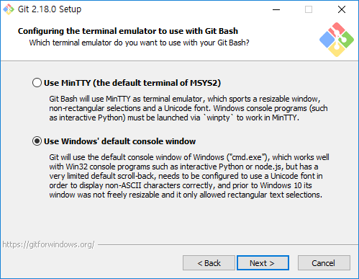
1. Git 소개 –Git 설치하기

Slide 22
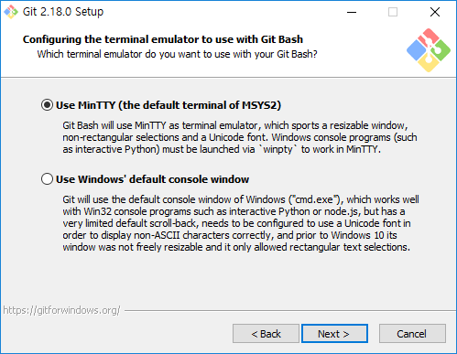
1. Git 소개 –Git 설치하기

Slide 23
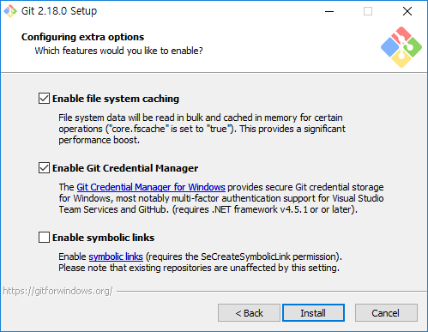
1. Git 소개 –Git 설치하기

Slide 24
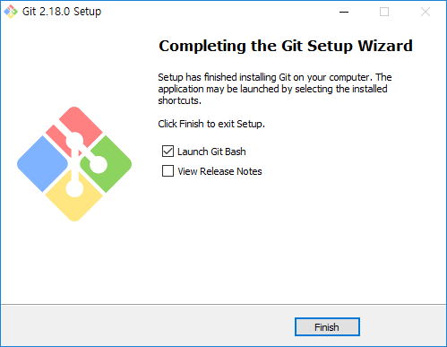
1. Git 소개 –Git 설치하기

Slide 25
2. Github 계정만들기
Github란?
버전관리와 협력을 위한 코드 호스팅 플랫폼
가장 많은 오픈 소스 프로젝트를 호스팅하고 있음
오픈소스를 체계적으로 관리하기에 효과적임
Github 계정만들기
https://github.com/join
https://youtu.be/noZnOSpcjYY
Notes:
https://code.visualstudio.com/docs/getstarted/introvideos

Slide 26
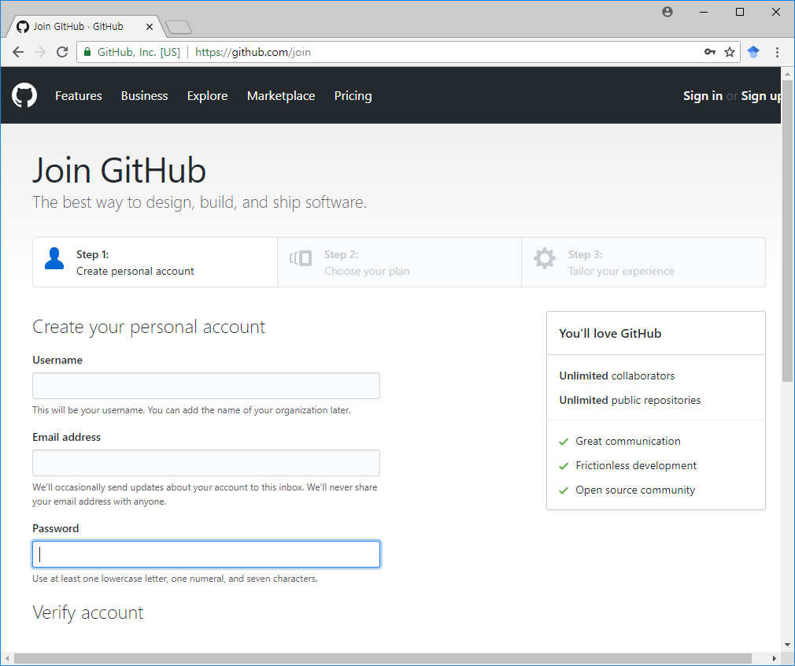

Slide 27
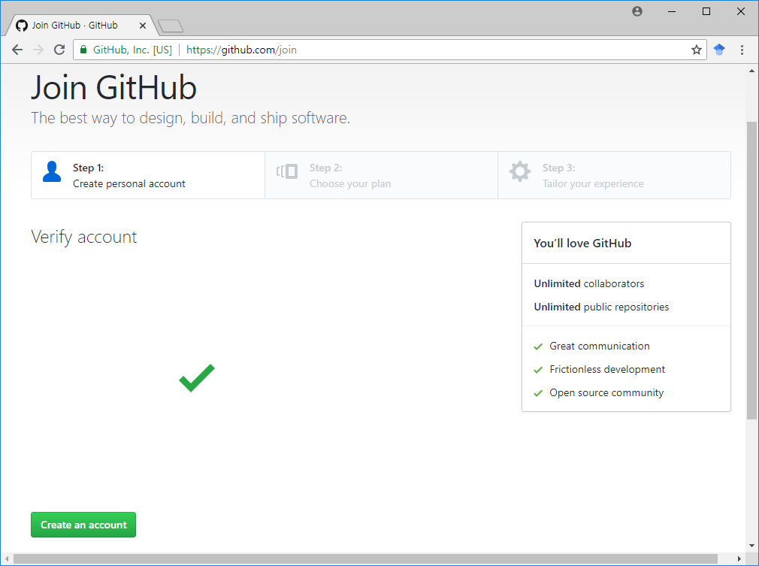

Slide 28
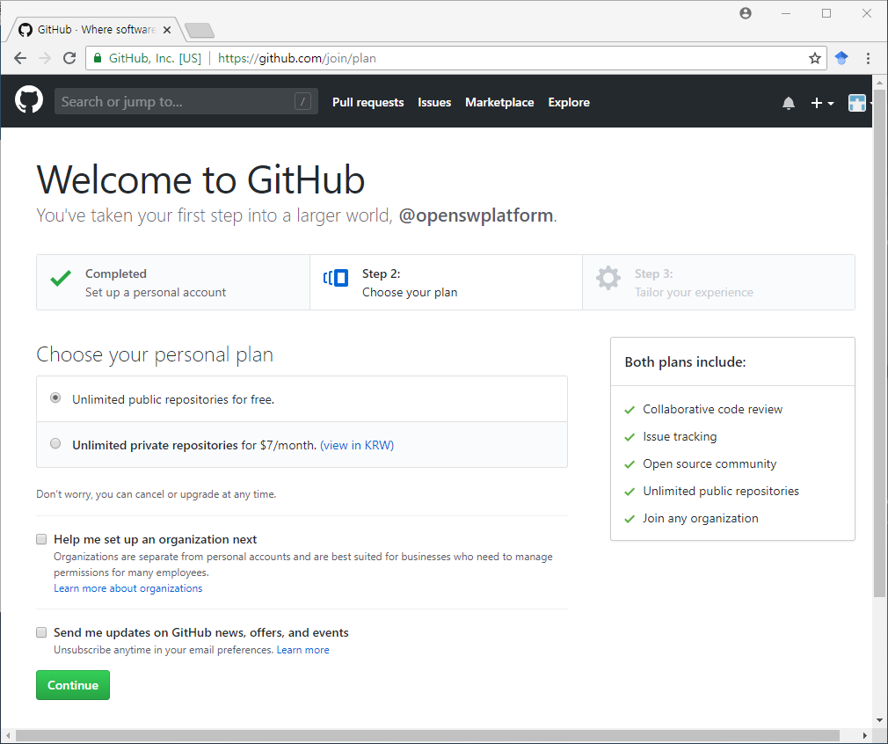

Slide 29
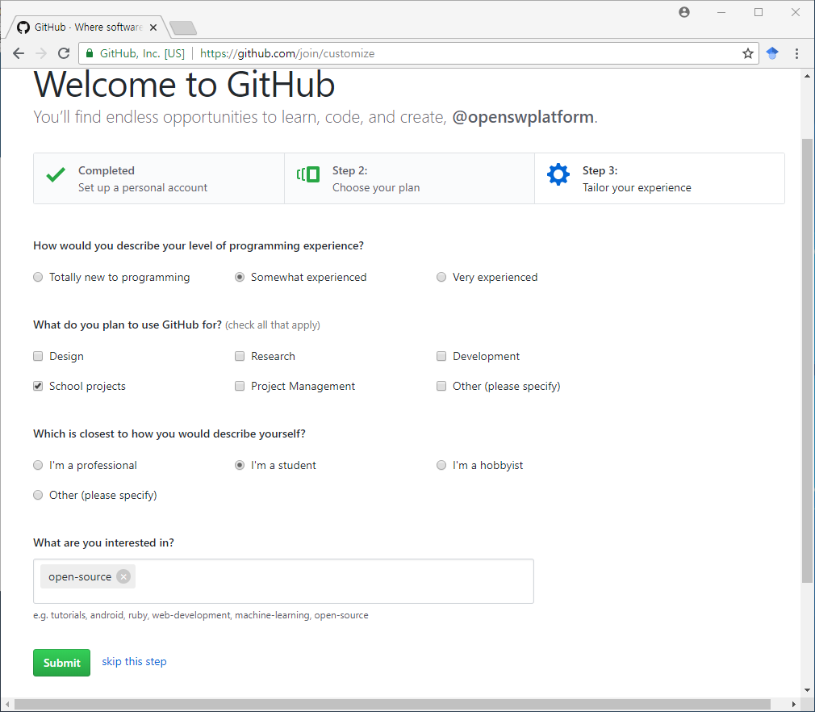

Slide 30
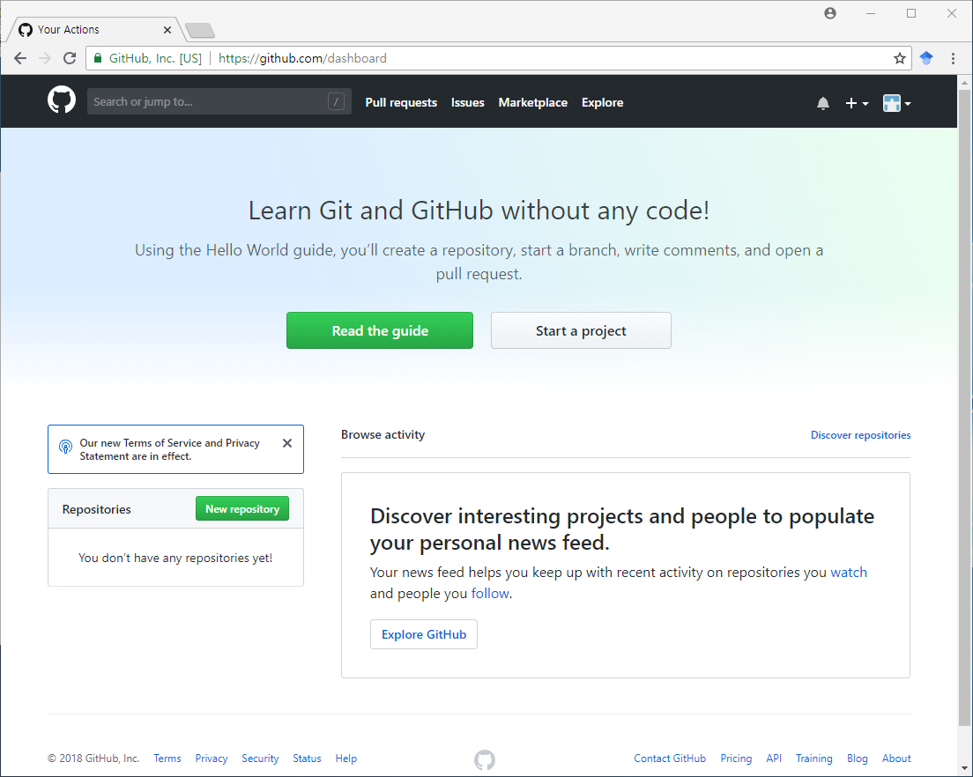

Slide 31
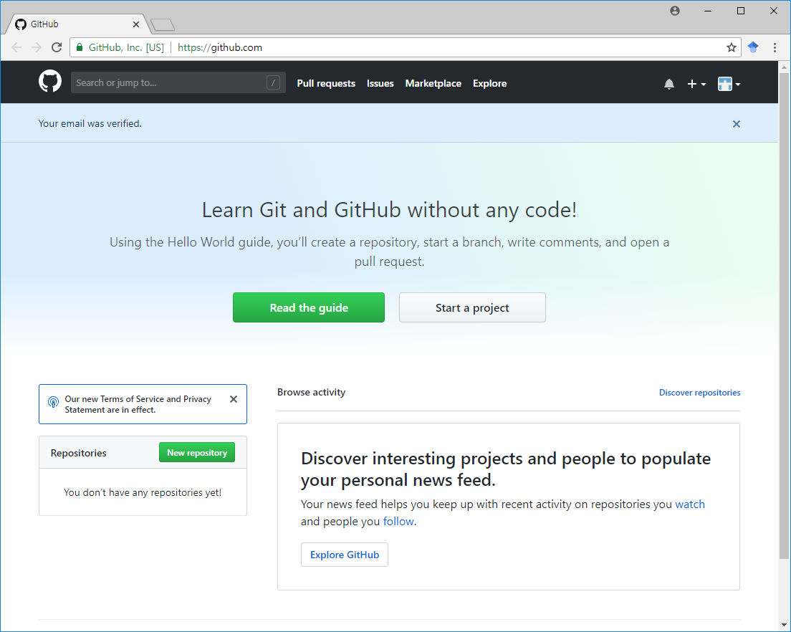

Slide 32
2. Github – Hello World
배울 내용:
Repository(저장소) 만들고 사용하기
새 Branch(가지) 만들고 관리하기
파일수정후 GitHub에 push & commit하기
Pull request를 하고 merge(합병)하기
https://guides.github.com/activities/hello-world/
Notes:
https://code.visualstudio.com/docs/getstarted/introvideos

Slide 33
2. Github – Hello World
Repository 만들기
Repository란?
하나의 프로젝트를 관리하기 위한 저장소
프로젝트에 필요한 다양한 형식의 데이터를 저장할 수 있음
소스코드
폴더, 파일, 이미지, 비디오, 스프레드 시트 등
README, License 파일
Notes:
https://code.visualstudio.com/docs/getstarted/introvideos

Slide 35
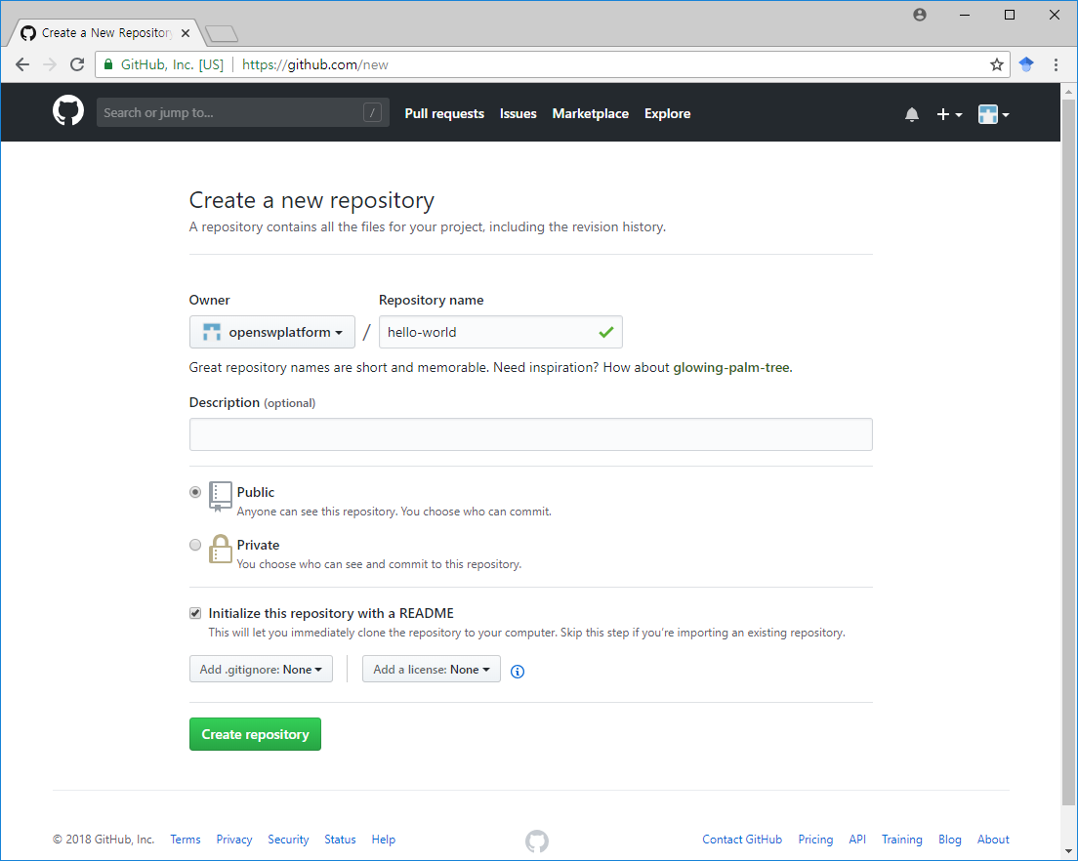

Slide 36
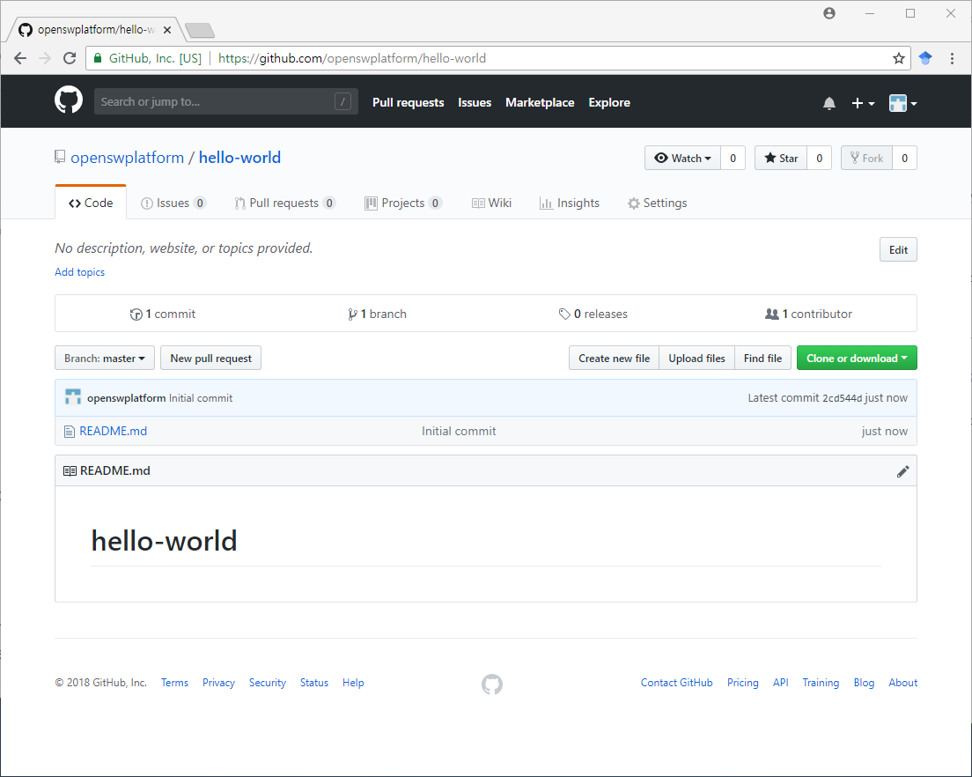

Slide 37
2. Github – Hello World
2. Branch 만들기
Branch란?
동시에 여러 버전의 저장소를 사용하는 방법
저장소를 새로 만들면 기본적으로 master라는 이름의 branch가 생성됨
Master는 모든 가지들의 뿌리라 할 수 있음
Master로부터 branch를 만든다는 것은 그 시점의 master의 복제본을 만드는 것과 같음
Notes:
https://code.visualstudio.com/docs/getstarted/introvideos

Slide 39
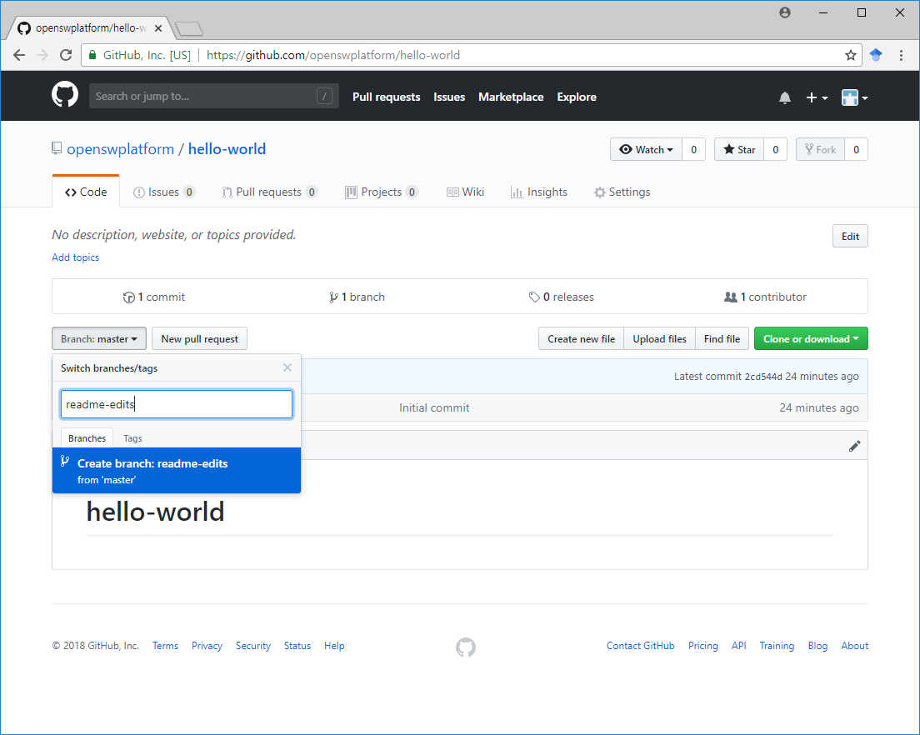

Slide 40
2. Github – Hello World
3. Push and commit
Commit이란?
로컬 branch에 수정사항을 기록하는 것
Push란?
원격 저장소에 수정사항을 전달하는 것
Notes:
https://code.visualstudio.com/docs/getstarted/introvideos

Slide 41
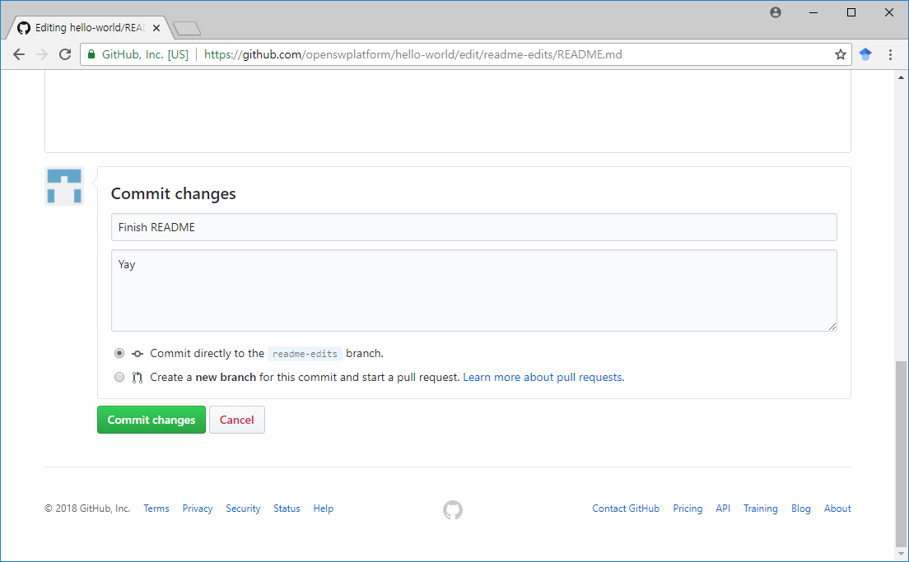

Slide 42
2. Github – Hello World
4. Pull request and merge
Pull request란?
다른 사람들에게 저장소에 push한 수정사항을 알리는 것
Pull request를 하면 다른 사람들이 수정사항을 검토할 수 있음
Merge란?
Branch를 합치는 것
Notes:
https://code.visualstudio.com/docs/getstarted/introvideos

Slide 43
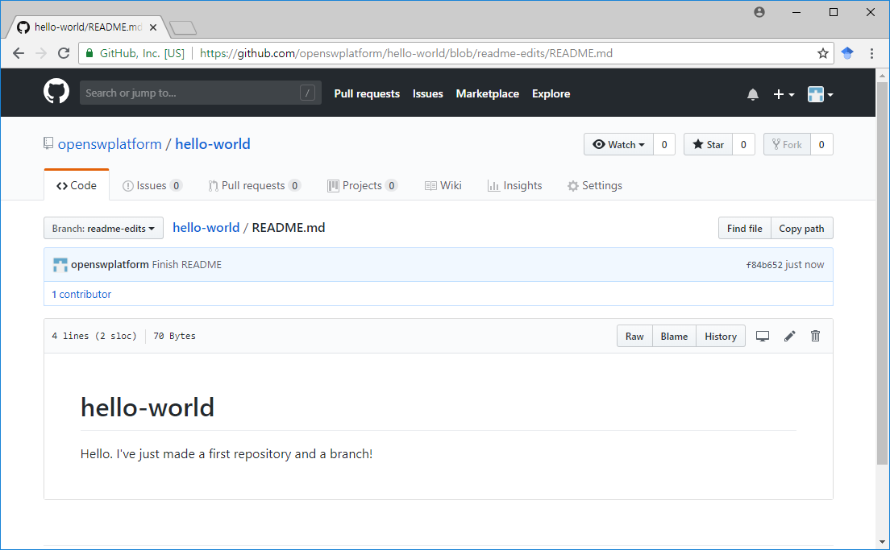

Slide 44
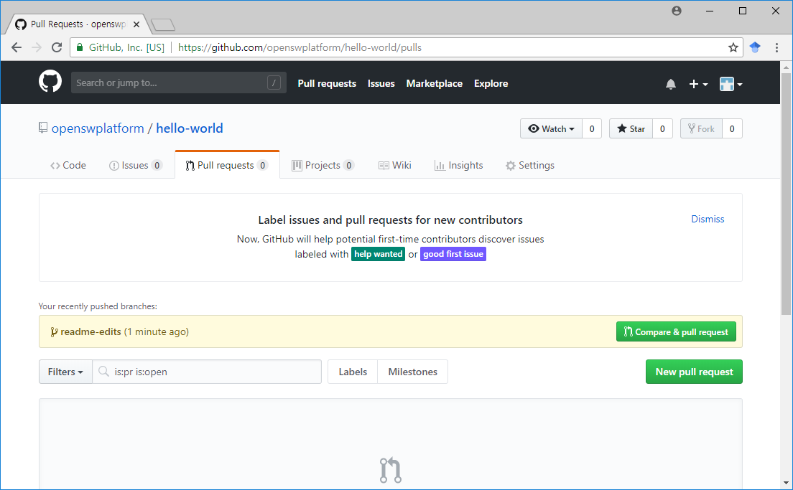

Slide 45
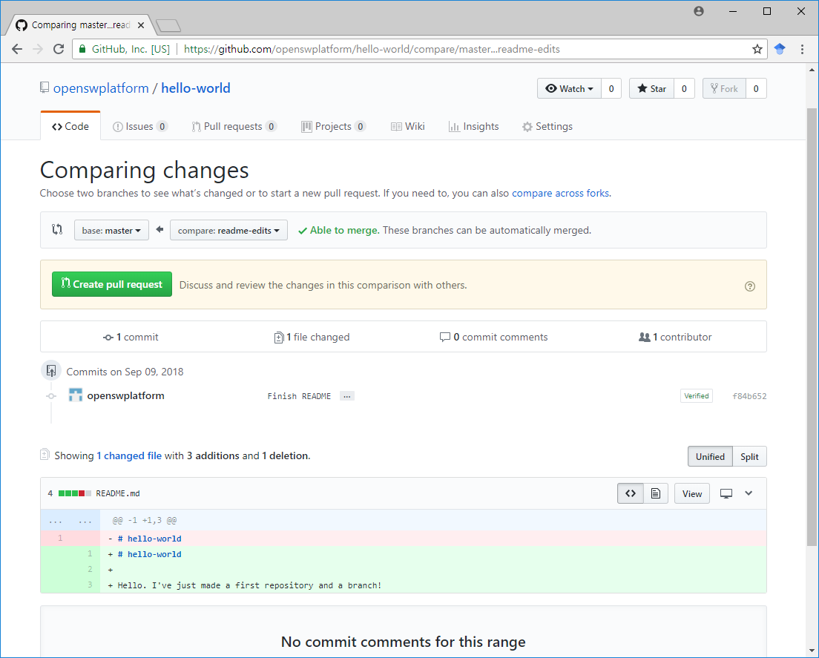

Slide 46
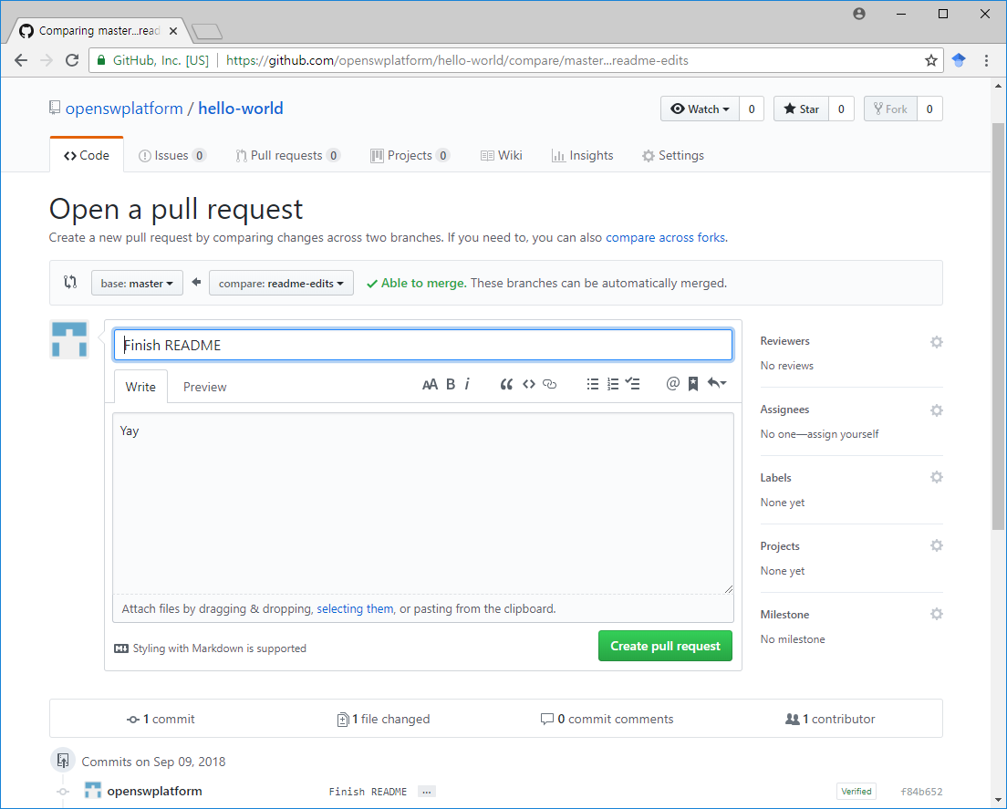

Slide 47
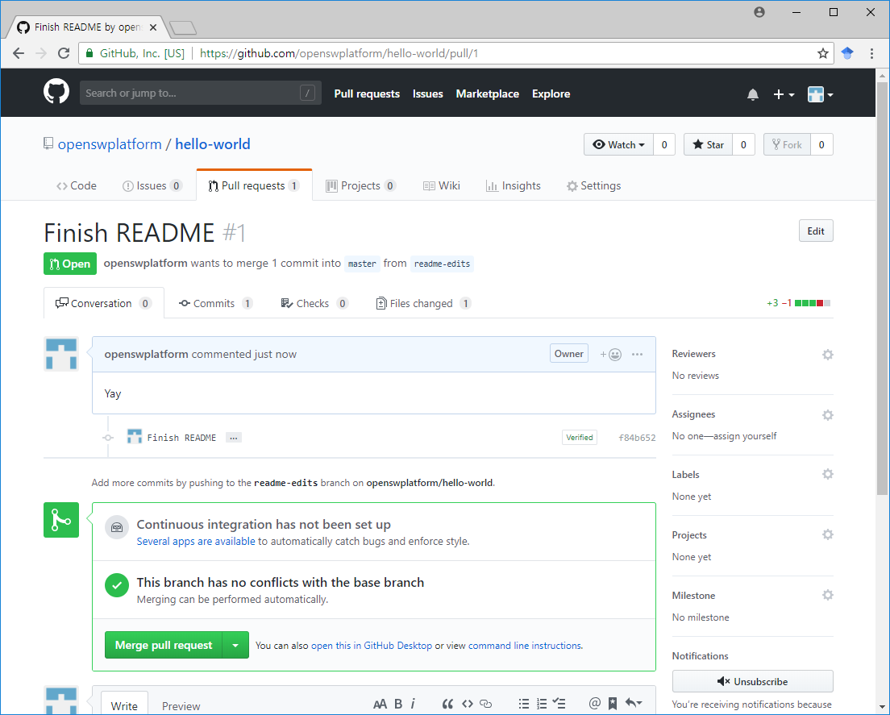

Slide 48
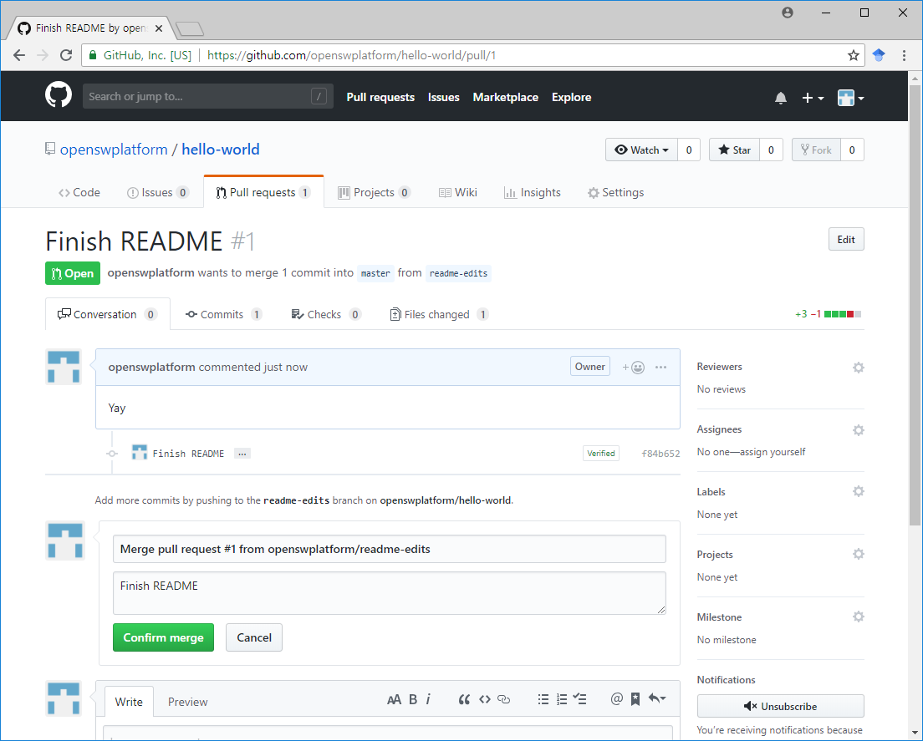

Slide 49
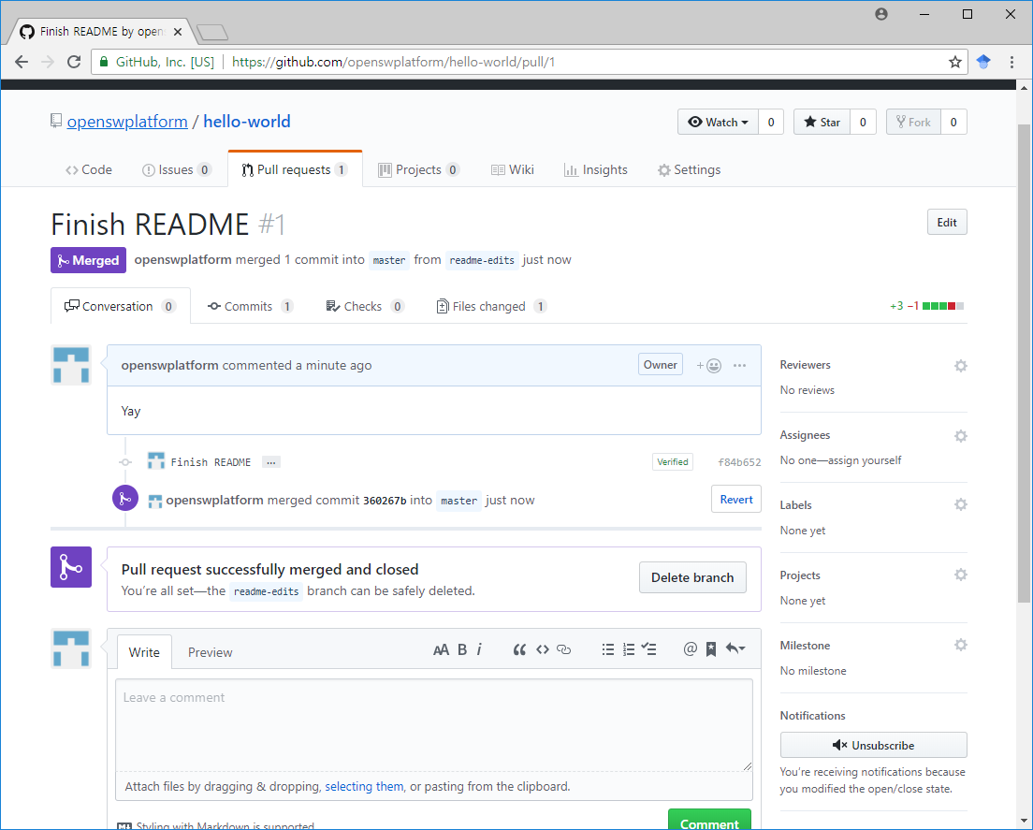

Slide 50
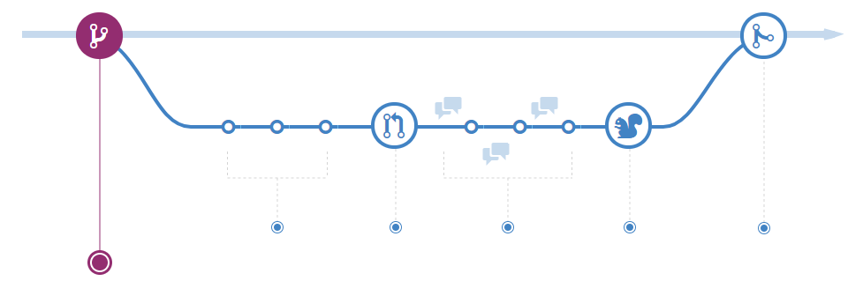
Branch 만들기
https://guides.github.com/introduction/flow/
프로젝트를 진행할 때 동시에 여러 기능과 아이디어를 실험해보고 싶을 때 적합
Branch에서 수정한 것들은 master에 영향을 주지 않음
다른 사람자들이 각 branch에서 무슨 작업이 진행되고 있는 지 쉽게 알 수 있도록 이름을 명시적으로 정하는 게 좋음

Slide 51
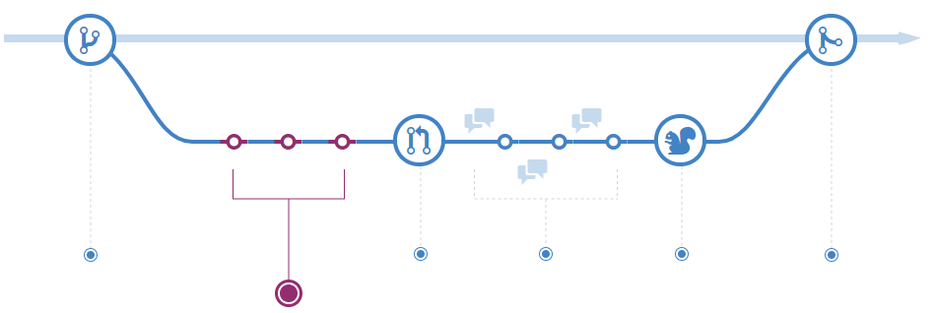
Commit 추가하기
https://guides.github.com/introduction/flow/
Branch에 변화를 줄 때 (추가,수정,제거) 마다 commit을 하는 셈
Commit을 추가함으로써 진행과정을 추적할 수 있음 (어떤 변화가 있었고, 왜 그렇게 했는지 등)
Commit 메시지를 명확하게 쓰는 것이 중요
버그가 생겼을 때나 프로젝트를 다른 방향으로 진행시키고 싶을 때, 이전 버전을 다시 불러오기도 수월함

Slide 52
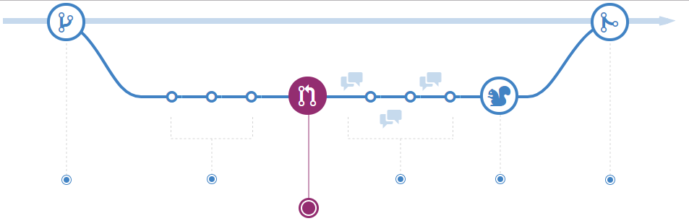
Pull 요청하기
개발과정 중 언제든지 Pull Request를 하여 다른 사람들의 의견을 구할 수 있음
스크린샷, 아이디어 공유, 막혀서 도움이 필요할 때, 다른 사람들에게 자기의 코드를 검토 받고 싶을 때 등

Slide 53
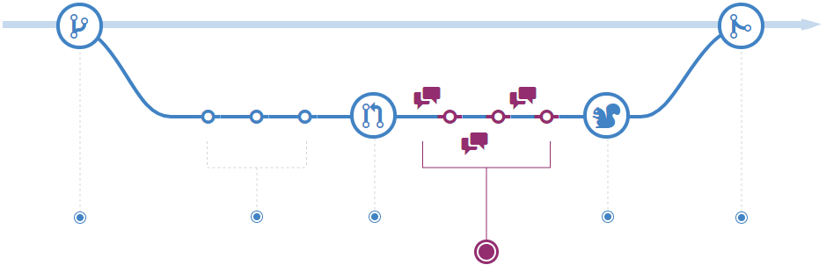
코드 검토 및 의견 나누기
Pull Request가 있으면 자신의 코드를 본 사람들이 질문을 하거나 의견을 줄 수 있음
다른 사람들의 피드백을 반영한 수정사항을 자신의 branch에서 push를 계속 할 수 있음

Slide 54
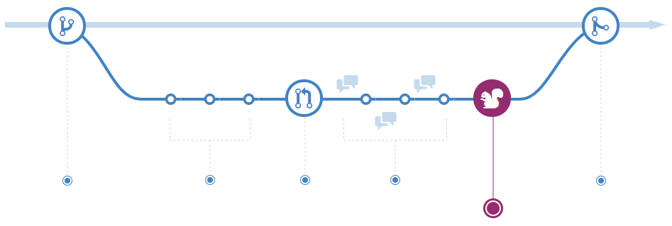
코드 배포하기
코드가 문제가 없는 지 최종 검증을 받음
자신의 branch를 master branch와 병합하기 전 마지막 단계

Slide 55
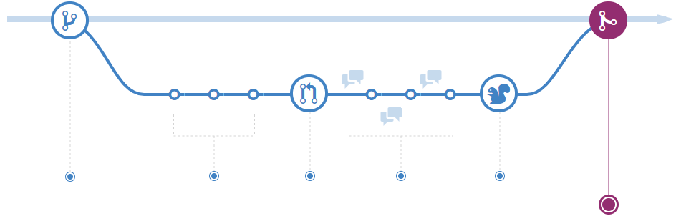
병합하기
자신의 branch를 master branch와 병합
Pull request는 여전히 열람 가능

Slide 56
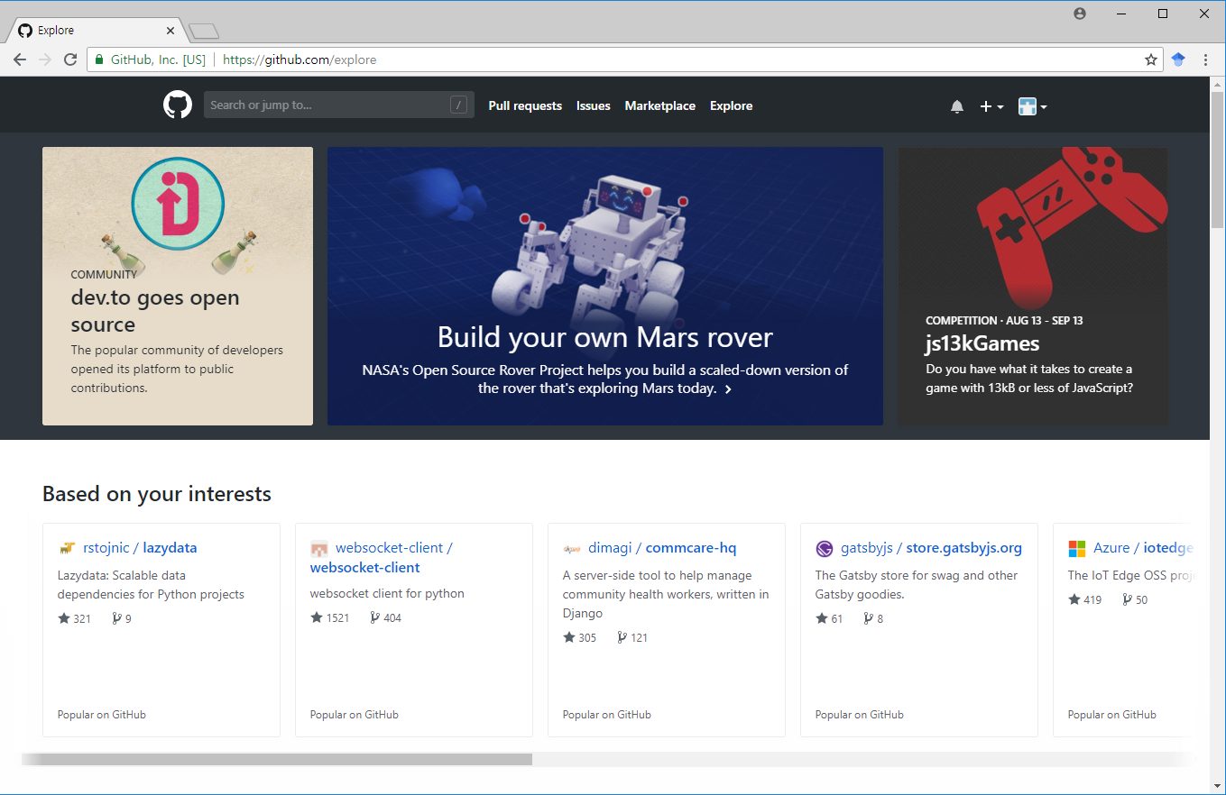
Github에서 오픈 소스 프로젝트 찾기
https://github.com/explore

Slide 57
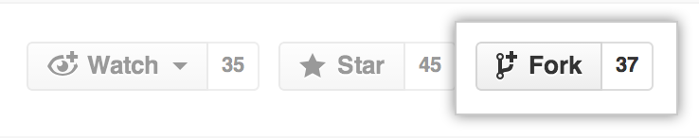
*Fork 하기
https://github.com/octocat/Spoon-Knife
Fork 하기:
다른 사람의 프로젝트의 개인소장용 복사본을 만드는 것
Fork를 하는 이유
다른 사람의 프로젝트에 기여하고 싶을 때
다른 사람의 코드를 기반으로 새 프로젝트를 시작하고 싶을 때

Slide 58
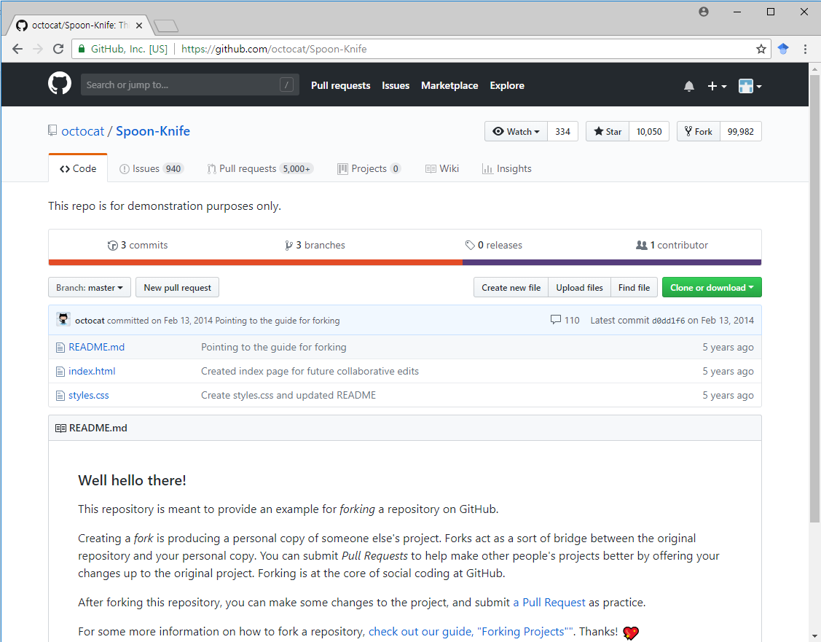
*Fork 하기

Slide 59
*Fork 하기

Slide 60
2. Github 계정만들기
자신의 계정 사캠에 제출하기
Notes:
https://services.github.com/on-demand/

Slide 61
3. Git 사용법 익히기
Git 배워보기
https://try.github.io/
Learn by doing > Learn Git Branching > 1
https://learngitbranching.js.org/

Slide 62
3. Git 사용법 익히기 (main)
Introduction to Git Commits
Repository: 하나의 프로젝트를 관리하기 위한 저장소
프로젝트에 필요한 다양한 형식의 데이터를 저장할 수 있음
소스코드
폴더, 파일, 이미지, 비디오, 스프레드 시트 등
README, License 파일
Commit: 저장소의 스냅샷을 만들고 저장하는 것
이 방법으로 수정사항에 대한 것들을 추적할 수 있음

Slide 63
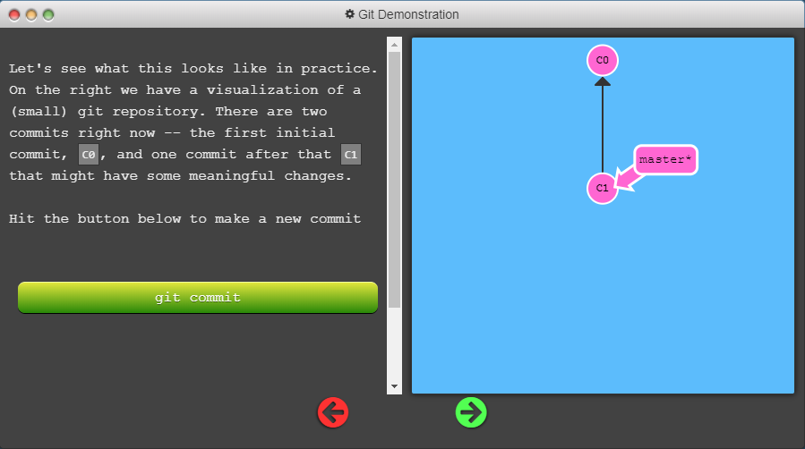
3. Git 사용법 익히기 (main)
$ git commit

Slide 64
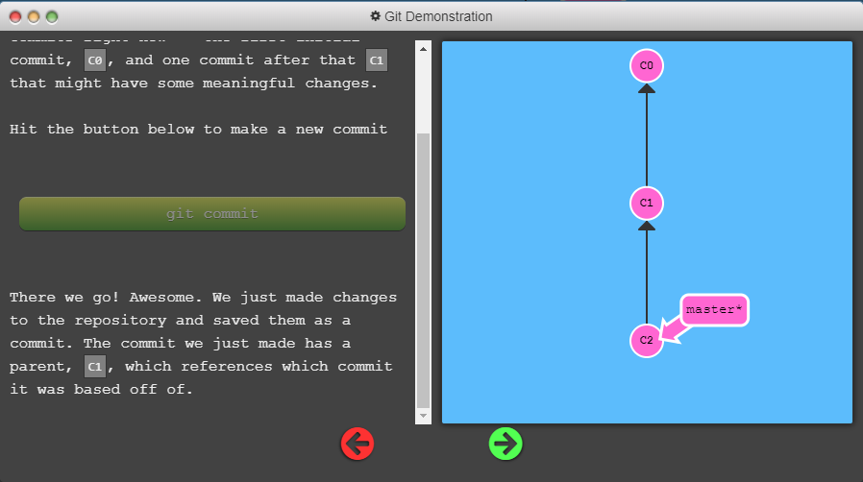
3. Git 사용법 익히기 (main)
$ git commit

Slide 65
3. Git 사용법 익히기 (main)
Branching in Git
Branch: 특정 commit을 가리키는 포인터
수정을 하려고 할 때 유용:
새 기능 추가, 테스팅, 버그 찾기, 동시 작업
“branch early, and branch often”

Slide 66
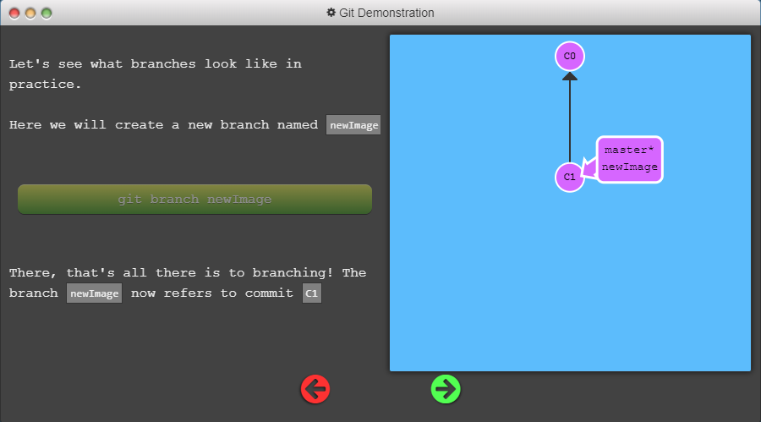
3. Git 사용법 익히기 (main)
$ git checkout -b [new_branch_name]
새로운 branch만들기

Slide 67
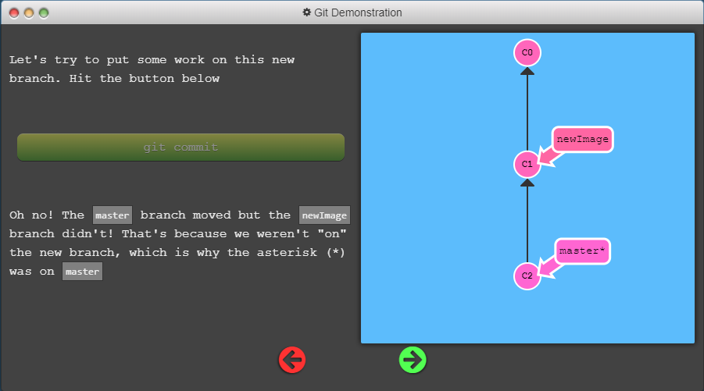
3. Git 사용법 익히기 (main)
$ git commit

Slide 68
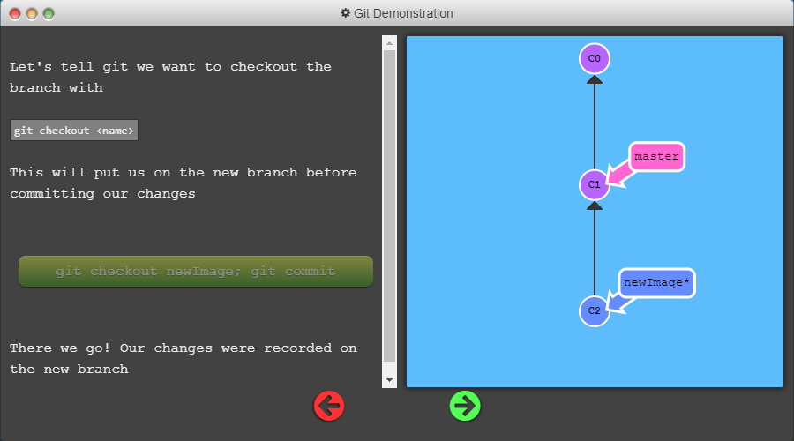
3. Git 사용법 익히기 (main)
$ git checkout [existing_branch_name]
다른 branch로 이동하기

Slide 69
3. Git 사용법 익히기 (main)
Merging in Git
Merge: 두 개의 다른 branch를 병합하는 것

Slide 70
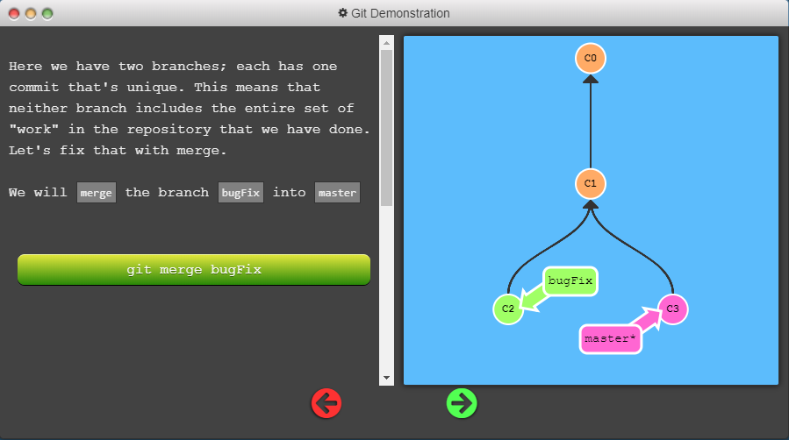
3. Git 사용법 익히기 (main)

Slide 71
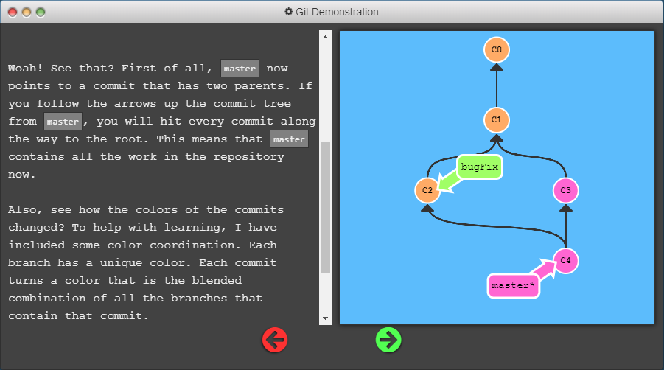
3. Git 사용법 익히기 (main)
$ git merge bugFix
bugFix branch를 master branch와 병합하기

Slide 72
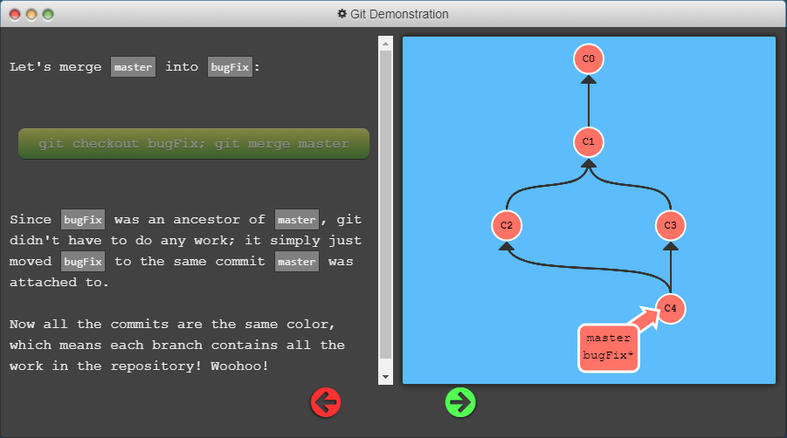
3. Git 사용법 익히기 (main)
$ git checkout bugfix; git merge master
다른 branch로 이동하기, master branch를 bugFix branch와 병합하기

Slide 73
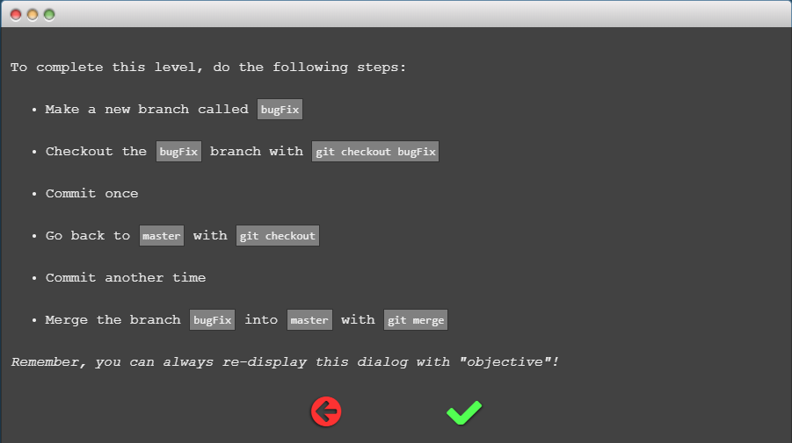
3. Git 사용법 익히기 (main)

Slide 74
3. Git 사용법 익히기 (main)
Rebase Introduction
여러 branch를 합치는 두번째 방법
Commit을 관리하기가 쉬워 짐

Slide 75
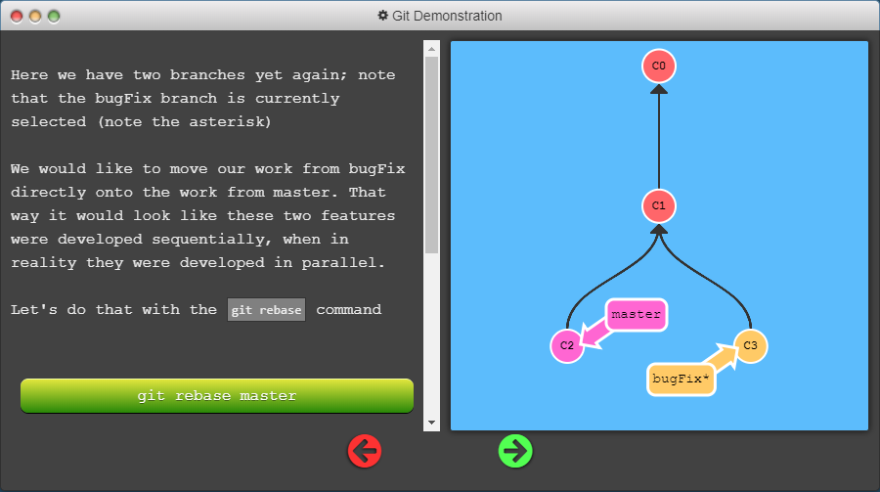
3. Git 사용법 익히기 (main)

Slide 76
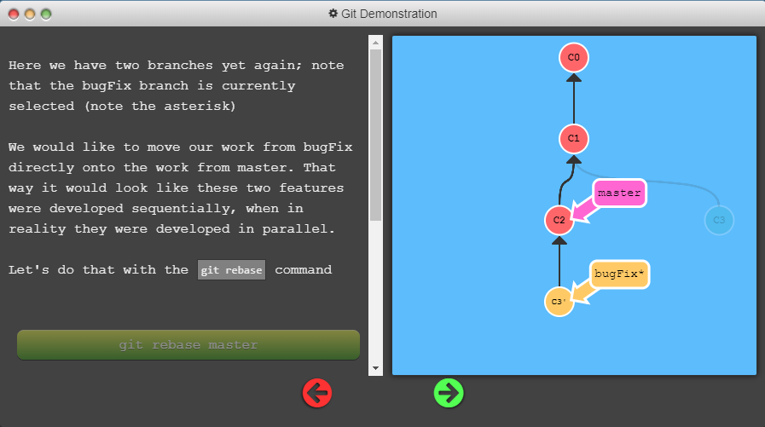
3. Git 사용법 익히기 (main)
$ git rebase master

Slide 77
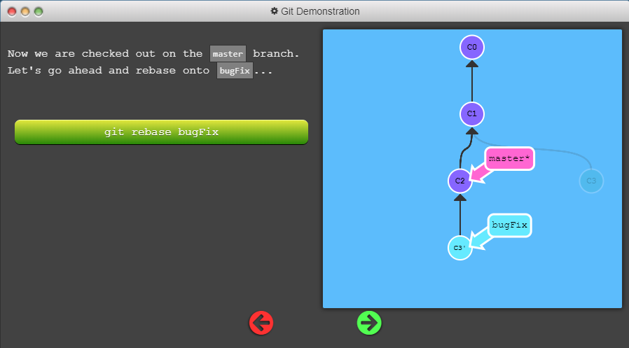
3. Git 사용법 익히기 (main)
$ git checkout master

Slide 78
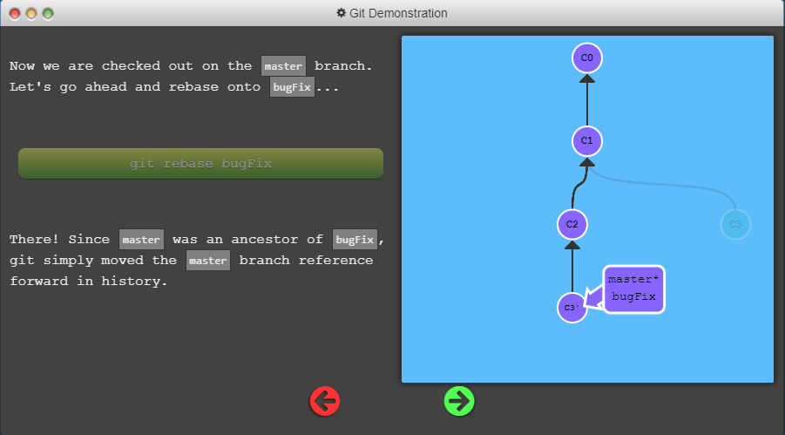
3. Git 사용법 익히기 (main)
$ git rebase bugFix

Slide 79
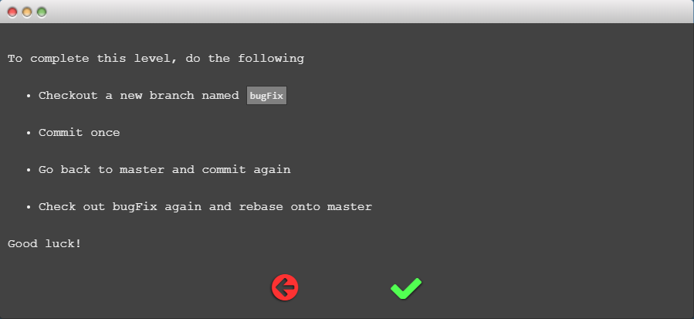
3. Git 사용법 익히기 (main)

Slide 80
3. Git 사용법 익히기 (main)
Detach yo' HEAD
HEAD: 현재 checkout한 commit
현재 작업하고 있는 commit
항상 가장 최근 commit을 가리키고 있음
Notes:
First we have to talk about "HEAD". HEAD is the symbolic name for the currently checked out commit -- it's essentially what commit you're working on top of.
HEAD always points to the most recent commit which is reflected in the working tree. Most git commands which make changes to the working tree will start by changing HEAD.
Normally HEAD points to a branch name (like bugFix). When you commit, the status of bugFix is altered and this change is visible through HEAD.

Slide 81

3. Git 사용법 익히기 (main)

Slide 82

3. Git 사용법 익히기 (main)
$ git checkout C1; git checkout master; git commit; git checkout C2

Slide 83

3. Git 사용법 익히기 (main)
Notes:
Detaching HEAD
Detaching HEAD just means attaching it to a commit instead of a branch. This is what it looks like beforehand:
HEAD -> master -> C1

Slide 84

3. Git 사용법 익히기 (main)
$ git checkout C1

Slide 85

3. Git 사용법 익히기 (main)

Slide 86
3. Git 사용법 익히기 (main)
Relative Refs
Hash (절대 참조) 를 이용해서 이동 가능
하지만 번거로움
상대 참조를 이용하면 훨씬 간편
^: 하나 위의 commit으로 이동할 때
~<num>: num 만큼 위의 commit으로 이동할 때
Notes:
First we have to talk about "HEAD". HEAD is the symbolic name for the currently checked out commit -- it's essentially what commit you're working on top of.
HEAD always points to the most recent commit which is reflected in the working tree. Most git commands which make changes to the working tree will start by changing HEAD.
Normally HEAD points to a branch name (like bugFix). When you commit, the status of bugFix is altered and this change is visible through HEAD.

Slide 87

3. Git 사용법 익히기 (main)
$ git checkout master^

Slide 88

3. Git 사용법 익히기 (main)
$ git checkout C3; git checkout HEAD^; git checkout HEAD^; git checkout HEAD^

Slide 89

3. Git 사용법 익히기 (main)

Slide 90

3. Git 사용법 익히기 (main)
$ git checkout HEAD~4

Slide 91
3. Git 사용법 익히기 (main)
Branch forcing
강제로 branch를 옮길 때 상대 참조 사용 가능
Notes:
First we have to talk about "HEAD". HEAD is the symbolic name for the currently checked out commit -- it's essentially what commit you're working on top of.
HEAD always points to the most recent commit which is reflected in the working tree. Most git commands which make changes to the working tree will start by changing HEAD.
Normally HEAD points to a branch name (like bugFix). When you commit, the status of bugFix is altered and this change is visible through HEAD.

Slide 92

3. Git 사용법 익히기 (main)
$ git branch –f master HEAD~3

Slide 93

3. Git 사용법 익히기 (main)

Slide 94
3. Git 사용법 익히기 (main)
Reversing changes
수정 취소하기
두 가지 방법:
git reset
git revert

Slide 95

3. Git 사용법 익히기 (main)
$ git reset HEAD~1

Slide 96

3. Git 사용법 익히기 (main)
$ git reset HEAD~1

Slide 97

3. Git 사용법 익히기 (main)
$ git revert HEAD

Slide 98

3. Git 사용법 익히기 (main)
$ git revert HEAD

Slide 99

3. Git 사용법 익히기 (main)

Slide 100
3. Git 사용법 익히기 (main)
Git Cherry-pick
현재 위치 (HEAD) 아래 있는 여러 개의 commit을 복사하고 싶을 때 사용

Slide 101

3. Git 사용법 익히기 (main)
$ git cherry-pick C2 C4

Slide 102

3. Git 사용법 익히기 (main)
$ git cherry-pick C2 C4

Slide 103

3. Git 사용법 익히기 (main)
$ git cherry-pick C2 C4

Slide 104
3. Git 사용법 익히기 (main)
Git Interactive Rebase
어떤 commit을 복사하고 싶은 지 정확히 알 때에는 cherry-pick이 유용
어떤 commit을 복사할 지 정할 수 있도록 여러 개의 commit을 검토
기능:
Commit의 순서 바꾸기
특정 commit 완전히 제외시키기

Slide 105

3. Git 사용법 익히기 (main)
$ git rebase -i HEAD~4

Slide 106

3. Git 사용법 익히기 (main)
$ git rebase -i HEAD~4

Slide 107

3. Git 사용법 익히기 (main)
$ git rebase -i HEAD~4

Slide 108

사이버 캠퍼스에 스크린샷 제출

Slide 109
3. Git 사용법 익히기 (remote)
Clone Intro
Remote Repository: 원격 저장소
다른 컴퓨터/웹에 기록된 저장소
백업 용도
다른 사람들과 협력 가능 (Social Coding)
git clone
원격 저장소로부터 로컬 복제본을 만들 때 사용

Slide 110

3. Git 사용법 익히기 (main)
$ git clone

Slide 111

3. Git 사용법 익히기 (main)
$ git clone

Slide 112

3. Git 사용법 익히기 (main)
$ git clone

Slide 113
3. Git 사용법 익히기 (remote)
Remote Branch 특징
직접적으로 수정할 수 없음
단, 로컬 branch를 만들고 거기서 수정 후 원격 branch를 업데이트 할 수 있음
어떤 것들이 수정되었는지 비교할 수 있음
<remote name>/<branch name>
Ex) origin/master

Slide 114

3. Git 사용법 익히기 (remote)
$ git checkout o/master; git commit
주의: 실습에서는 origin/master가 o/master로 대체되었음
실습에서만 o/master를 local repository처럼 취급

Slide 115

3. Git 사용법 익히기 (remote)
$ git checkout o/master; git commit

Slide 116

3. Git 사용법 익히기 (remote)

Slide 117
3. Git 사용법 익히기 (remote)
Git Fetchin’
원격 저장소로부터 데이터를 자주 주고 받음
git fetch: 원격 저장소에서 데이터를 가져와서 로컬 저장소에 저장
Step 1: 로컬 저장소에 없는 commit들을 원격 저장소로부터 다운받음
Step 2: 원격 저장소를 가리키는 포인터를 업데이트
주의: 없는 파일을 다운받는 것 뿐, 로컬 저장소에 그 밖에 다른 영향을 주진 않음
포인터의 위치가 그대로 있음

Slide 118

3. Git 사용법 익히기 (remote)
$ git fetch

Slide 119

3. Git 사용법 익히기 (remote)
$ git fetch

Slide 120

3. Git 사용법 익히기 (remote)
$ git fetch

Slide 121
3. Git 사용법 익히기 (remote)
Git Pullin＇
Fetch로 원격 저장소로부터 데이터를 가져온 후, 로컬 저장소를 업데이트할 때 사용
방법:
git cherry-pick o/master
git rebase o/master
git merge o/master
git pull: fetching 과 merging을 같이 하는 것

Slide 122

3. Git 사용법 익히기 (remote)
$ git fetch; git merge o/master

Slide 123

3. Git 사용법 익히기 (remote)
$ git fetch; git merge o/master

Slide 124

3. Git 사용법 익히기 (remote)
$ git pull

Slide 125

3. Git 사용법 익히기 (remote)
$ git pull

Slide 126
3. Git 사용법 익히기 (remote)
Faking Teamwork
여러 명이서 협력하는 것 체험해보기

Slide 127

3. Git 사용법 익히기 (remote)
$ git fakeTeamwork (실습용)

Slide 128

3. Git 사용법 익히기 (remote)
$ git fakeTeamwork (실습용)

Slide 129

3. Git 사용법 익히기 (remote)
$ git fakeTeamwork foo 3

Slide 130

3. Git 사용법 익히기 (remote)
$ git fakeTeamwork foo 3

Slide 131


3. Git 사용법 익히기 (remote)

Slide 132
3. Git 사용법 익히기 (remote)
Git Pusing’
git push: 지역 저장소에서 작업을 한 후 원격 저장소에 공유하는 것
git pull의 반대개념
Git push를 하면 다른 사람들이 자신이 수정한 사항들을 볼 수 있음
자기가 한 일을 다른 사람들에게 공개하는 작업
*주의: git push 세팅이 다르게 설정되어 있을 수 있음.
실습에서는 upstream을 사용

Slide 133

3. Git 사용법 익히기 (remote)
$ git push

Slide 134

3. Git 사용법 익히기 (remote)
$ git push

Slide 135

3. Git 사용법 익히기 (remote)
$ git push

Slide 136
3. Git 사용법 익히기 (remote)
Diverged History
내가 pull을 하고, 수정하고, 다시 push를 하는 동안 다른 사람들이 원격 저장소를 업데이트했을 수 있음
내가 작업한 버전은 구식
Push 작업이 복잡해짐
원격 저장소의 마지막 commit과 동기화를 해야함

Slide 137

3. Git 사용법 익히기 (remote)
$ git push

Slide 138

3. Git 사용법 익히기 (remote)
$ git push

Slide 139

3. Git 사용법 익히기 (remote)
$ git fetch; git rebase o/master; git push

Slide 140

3. Git 사용법 익히기 (remote)
$ git fetch; git rebase o/master; git push

Slide 141

3. Git 사용법 익히기 (remote)
$ git fetch; git merge o/master; git push

Slide 142

3. Git 사용법 익히기 (remote)
$ git fetch; git merge o/master; git push

Slide 143

3. Git 사용법 익히기 (remote)
$ git pull –rebase; git push

Slide 144

3. Git 사용법 익히기 (remote)
$ git pull –rebase; git push

Slide 145

3. Git 사용법 익히기 (remote)
$ git pull; git push

Slide 146


3. Git 사용법 익히기 (remote)
$ git pull; git push

